Slide 1
经济学原理
史宇鹏
中央财经大学经济学院
shiyupeng@cufe.edu.cn

Slide 2

公共物品和公共资源

Slide 3
内容概览
商品的分类
公共物品问题
公共资源问题

Slide 4
公共物品和公共资源
生活中许多物品是没有价格的，比如空气、大海、国防
这些物品不仅没有价格，而且在两个重要方面与一般商品存在显著差别：
  竞争性
  排他性

Slide 5
竞争性与排他性
竞争性（rival）：一个人使用某种商品就会减少他人对该种商品的使用数量。
排他性（exclusive）：一种物品具有的可以阻止其他人使用的性质。

Slide 6
非竞争性与非排他性的物品
以国防为例：
  我所享受了国防的服务，并不会减少你所享受的国防服务—非竞争性
  任何公民都会接受国防的服务，不需要特别的允许—非排他性

Slide 7
物品的分类
根据一种物品是否是排他和竞争的，我们可以把所有的物品分成四种
  私人物品（private goods）：既有竞争性又有排他性
  俱乐部产品（club goods）：没有竞争性，但有排他性
  公共资源（common resources）：有竞争性，但没有排他性
  公共物品（public goods）：既没有竞争性也没有排他性

Slide 8
四种物品类型
竞争性
是
否
私人物品
俱乐部产品
冰激凌
•
-
•
消防
是
•
衣服
有线电视
•
•
拥挤的收费道路
•
不拥挤的收费道路
排他性
公共资源
公共物品
•
海洋中的鱼
•
国防
否
•
环境
•
知识
•
拥挤的不收费道路
•
不拥挤的不收费道路
Notes:
8

Slide 9
公共物品问题
公共物品往往存在搭便车问题，从而私人很难提供这种物品。
  即：私人提供公共物品，相当于他的行为对别人产生了正的外部性
搭便车（free rider）：得到了某种收益但没有为此支付成本
公共物品的搭便车行为：都希望别人来对国防进行投资，最后市场的结果就是没有人提供
这个时候需要政府出面了

Slide 10
公共物品问题
政府提供公共物品，也需要考虑成本和收益之间的trade-off，因此要进行成本-收益分析（cost-benefit analysis）。
成本—收益分析用来评估一个项目给整个社会能带来的收益和资源成本。
  由于缺乏用来评估社会收益和资源成本的市场价格，所以成本—收益分析是一项艰难的工作。
没有准确的价格，很难评估像以下一样的属性的价值…
  生命的价值
  消费者时间的价值

Slide 11
三种重要的公共物品
国防
基础研究：比如数学定理、经济学的基本知识等。
反贫困工作

Slide 12

案例研究: 灯塔是公共物品吗?
为船长提供的利益既无排他性又无消费中的竞争性
由于搭便车问题，私人市场通常不能提供灯塔
19世纪的英国，灯塔的所有者 向当地的港口收费
  如果港口不付费，就关闭灯光
  船只就不到这个港口。

Slide 13
公共资源
与公共物品一样，共有资源没有排他性。想使用共有资源的任何一个人都可以免费使用。
共有资源具有竞争性，因为一个人使用共有资源就减少了其他人对它的享用。

Slide 14
公共资源问题：公用地悲剧
公共地悲剧（tragedy of commons）：
  由于公共用地没有排他性，所以大家都从个人利益最大化角度出发去使用公共地
  由于公共用地有竞争性，最后导致公共用地资源被过度消耗，形成悲剧
  即：人们使用公共地时相互产生了负的外部性
公共地悲剧的例子：公共机房的电脑；道路两旁的果树等等
公共地悲剧的证明思路非常简单，美国政治学家哈丁（Hardin）在Science杂志上给予了简单证明

Slide 15
公用地悲剧的解决方法
明确产权：公用地的悲剧，产权明确了就没有悲剧了
  案例：黄牛与大象
收税：解决负外部性
  案例：北京提高拥堵地区的停车费
  潜在问题：寻找更加便宜的停车地点，从而没有达到减少出行车辆，减少拥挤的目的

Slide 16
案例: 为什么黄牛没有灭绝，而大象却濒临灭绝呢？
保护我的是什么?
私人产权
和利润动机！

Slide 17
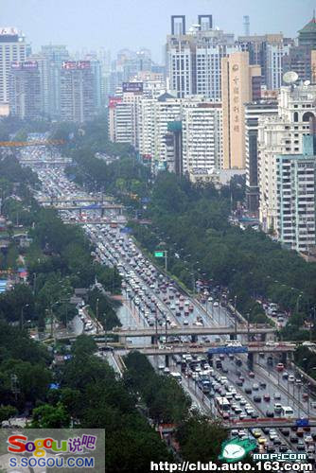
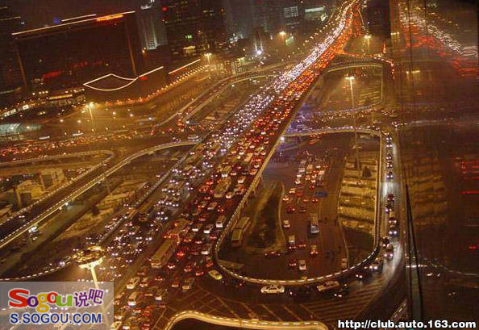
案例：北京提高13个重点区域停车费
首都：首“堵”

Slide 18
案例：北京提高13个重点区域停车费
市发改委表示，此次调整主要是发挥价格杠杆的调节作用，调节交通流量，缓解重点地区交通拥堵，鼓励市民公交出行。
从2010年4月1日起，北京王府井、燕莎等地白天(7:00-21:00)占道停小型车，将在现有基础2.5元/半小时的基础上上涨一倍，为5元 /半小时；超过1小时后为15元/小时。
  资料来源：新京报，http://news.sina.com.cn/c/2010-02-02/040819607568.shtml
《2010北京最实惠停车攻略教您如何停车走红网络》
  资料来源：中国日报，http://www.winwinsupply.com/news/detail-38682

